Slide 1
ВОЗМОЖНОСТИ СЕТЕВОГОВЗАИМОДЕЙСТВИЯ ДОО «Люди вместе могут совершить то, чего не в силах сделать в одиночку; единение умов и рук, сосредоточение их сил может стать почти всемогущим» Джон Уибстер

Slide 2
Формирование общей культуры личности ребёнка,
приобщение его к социокультурным ценностям -
Одна из задач Федерального государственного
образовательного стандарта дошкольного образования.
Формирование педагогических компетенций
- требование профессионального стандарта
Необходимое условие для этого-
тесная взаимосвязь педагогической деятельности и
образовательного процесса с внешним миром:
людьми разных профессий, объектами культуры и
образования.
Повышение качества образовательной деятельности ДОО
через сотрудничества с социумом.
Самым приемлемым вариантом отношений с
объектами социума является социальное партнёрство.

Slide 3
Этапы взаимодействия социальных партнеров
Первый шаг – это осознание общности целей и интересов по воспитанию и обучению детей. Направление сотрудничества определяется спецификой деятельности социального партнера
Второй – это обмен информацией по вопросам современного образования, т.е. воспитания и обучения..
Третий – формирование готовности к принятию инноваций в различных сферах современного общества и развитие креативности.
Четвертый – систематическое повышение профессионального мастерства.
Пятый – привлечение новых социальных партнеров.

Slide 4
Сетевое взаимодействие ДОУ – это не взаимодействие в сети Интернет, это особый тип взаимодействия учреждений,
который позволяет каждому участнику сети получить доступ к возможностям развития
Сеть - это совокупность учреждений, имеющая:
общие цели,
ресурсы для их достижения,
единый центр управления
Достижение высокого качества образовательных результатов
возможно при условии «согласованного» взаимодействия
различных образовательных систем,
то есть при сетевой организации взаимодействия

Slide 5
Задачи социального партнерства:
расширение образовательного пространства
создание единой образовательной системы
формирование педагогических компетенций
расширение кругозора детей и педагогов
формирование у детей целостной картины мира
формирование у детей мотивации к активному и ответственному участию в общественной жизни
развитие общения и взаимодействия взрослых между собой, ребёнка со взрослыми и сверстниками;
усвоение норм и ценностей, принятых в обществе
преемственность (интеллектуальная, духовная, культурная, социальная) поколений

Slide 6
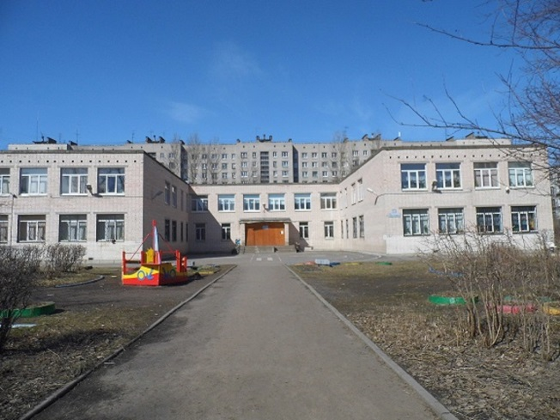
ГОУ СОШ № 249,
ДДЮТ
Библиотека им. Шолохова
Детская
поликлиника
Дргие
дошкольные
учреждения
Организации
культуры
ОО города
и района
Муниципальный
округ
ДАЧНОЕ
ИМЦ
Кировского
района
АППО

Slide 7
От участия в сетевом взаимодействии в образовательном учреждении ожидается
- формирование современных педагогических компетенций
повышение качества образования и воспитания детей, поскольку
Основные характеристики сети отличаются
воспитательным содержанием:
наличием общих интересов и стремлением участников к общим социальным целям, использованием единых методов;
новыми возможностями для обмена мнениями, взаимного обучения и другое;
содействием развитию коммуникаций между участниками;
присутствием взаимной заинтересованности и ответственности, которые обеспечивают их динамику взаимодействия.

Slide 8
Эффект взаимодействия образовательных учреждений в сети
позволяет на практике:
добиться вместе того, чего нельзя добиться поодиночке;
усилить взаимопомощь;
оказывать влияние на другие организации и учреждения — как внутри сети, так и за её пределами;
углубить понимание проблемы и расширить границы действий благодаря объединению организаций и учреждений с различными возможностями;
помогать в работе друг другу и делать работу совместно;
обеспечить обмен идеями, мнениями, опытом и технологиями;
морально и психологически поддержать участников коммуникации
Три основных элемента, которые должны присутствовать в сетевом социальном движении:
общее коммуникативное пространство
объединяющая идея или смысловой концепт
равенство и связанность

